Slide 1
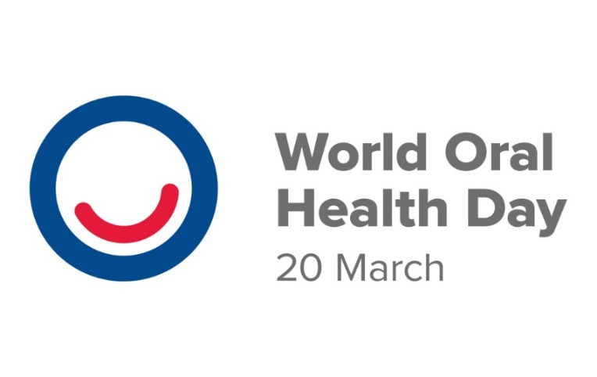
OBILJEŽAVANJE (1775.) DANA SV. APOLONIJE, 9. 02. 2024.
Izvor: Fédération Dentaire Internationale, ‘O Svjetskom danu oralnog zdravlja 20. ožujka 2024.’,
Izabrao, priredio Zvonimir Kaić, Hrvatska komora dentalne medicine, Hrvatska akademija medicinskih
znanosti,
Svetište Majke Božje Remetske,
Crkva Uznesenja Blažene Djevice Marije, Remete,
9. veljače 2024., 17:30

Slide 2
SVJETSKI DAN ORALNOG ZDRAVLJA, 20. 03. 2024.
UVOD
Svjetski dan oralnog zdravlja prvi je put proglašen 2007. godine, a izvorno se obilježavao 12. rujna - na datum rođenja osnivača FDI-ja, dr. Edouarda Charlesa Godona (12. 9. 1854.- 20. 5. 1923.)
Kampanja je u potpunosti aktivirana tek 2013., nakon što je datum premješten na 20. ožujak, kako bi se izbjegao sukob s FDI-ovim Svjetskim stomatološkim kongresom koji se održava u rujnu.

Slide 3
SVJETSKI DAN ORALNOG ZDRAVLJA, 20. 03. 2024.
O Svjetskom danu oralnog zdravlja
Svakog 20. ožujka pozivamo svijet da se ujedini kako bi pomogao smanjiti teret oralnih bolesti, koje utječu na pojedince, zdravstvene sustave i gospodarstva diljem svijeta (Fotografija USCA Maroko)

Slide 4
SVJETSKI DAN ORALNOG ZDRAVLJA, 20. 03. 2024.
Koja je svrha Svjetskog dana oralnog zdravlja?
Svjetski dan oralnog zdravlja ima za cilj osnažiti ljude znanjem, alatima i samopouzdanjem za osiguranje dobrog oralnog zdravlja (Fotografija Kurdistan Dental Health Organization).

Slide 5
SVJETSKI DAN ORALNOG ZDRAVLJA, 20. 03. 2024.
Zašto je Svjetski dan oralnog zdravlja važan?
Oralne bolesti predstavljaju veliki zdravstveni problem u mnogim zemljama i negativno utječu na ljude tijekom cijelog života.
Oralne bolesti dovode do boli i nelagode, socijalne izolacije i gubitka samopouzdanja, a često su povezane s drugim ozbiljnim zdravstvenim problemima.

Slide 6
SVJETSKI DAN ORALNOG ZDRAVLJA, 20. 03. 2024.
Kome je namijenjen Svjetski dan oralnog zdravlja?
pojedincima da poduzmu osobne radnje
školama i skupinama mladih za pružanje aktivnosti učenja o oralnom zdravlju
stručnjacima za oralno zdravlje i široj zdravstvenoj zajednici kako bi educirali populaciju kojoj služe
vladama i kreatorima politike da se zalažu za bolje oralno zdravlje za sve.
(Fotografija Ruska udruga dentalne medicine)

Slide 7
SVJETSKI DAN ORALNOG ZDRAVLJA, 20. 03. 2024.
Kako se uključiti?
FDI se oslanja na pojedinačne akcije diljem svijeta kako bi se Svjetski dan oralnog zdravlja proslavio u svakoj zemlji i stvorio istinski globalni pokret.
Potičemo vas da upotrijebite svoju lokalnu stručnost za podizanje svijesti i uvođenje WOHD-a u svojoj zajednici.
Što god odlučili učiniti, koliko god veliko ili malo, pridonosi poboljšanju oralnog zdravlja stanovništva diljem svijeta (Fotorafija Demokratska Republika Kongo).

Slide 8
SVJETSKI DAN ORALNOG ZDRAVLJA, 20. 03. 2024.
Tko organizira Svjetski dan oralnog zdravlja?
Svjetski dan oralnog zdravlja inicijativa je Svjetske udruge dentalne medicine FDI-a; organizacija koja okuplja svijet stomatologije s ciljem postizanja optimalnog oralnog zdravlja za sve (Logo 120. obljetnice FDI-a, 1900. – 2020.)

Slide 9
TEMA KAMPANJE 2024. – 2026.
U sljedeće tri godine, Toothie (dabar Zubko), omiljena maskota FDI-ja, zauzet će središnje mjesto u uzbudljivom putovanju nadahnutom filmom.
Pratite avanture koje su pred Vama.

Slide 10
VESELA USTA SU ... SRETNO TIJELO
Ove godine želimo da se pridružite Toothieju (dabru Zubku, maskoti) na transformativnom putovanju gdje davanje prioriteta oralnom zdravlju dovodi do boljeg zdravlja u cjelini.

Slide 11
VESELA USTA SU ... SRETNO TIJELO
Svjetski dan oralnog zdravlja 2024.: Zubko (Toothie) vas poziva na Četkanje zubi & Zaplešite
Kako se približava Svjetski dan oralnog zdravlja, pridružite se Zubku u pripremama za 20. ožujka i sudjelujte u Četkanju zubi & plesanju kako biste nadahnuli sve da daju prioritet svom oralnom zdravlju za dobro opće zdravlje i dobrobit.
Izvor:
https://www.fdiworldental.org/world-oral-health-day-2024-toothie-invites-you-brushandboogie

Slide 12
SVJETSKI DAN ORALNOG ZDRAVLJA, 20. 03. 2024.
Izvori:
Mrežna stranica Svjetske udruge
dentalne medicine, FDI:
https://www.worldoralhealthday.org/campaign-theme-2024-2026
https://www.worldoralhealthday.org/resources
Hvala Vam na pažnji!

